Slide 1
多変量解析時系列予測
Project Based Learning
中間発表
下沢 亮太郎

Slide 2
目的
せっかくNISA口座を持てる年齢になったのだから
株価の時系列予測がしたい(儲けたい)(不労所得を得たい)(働きたくない)

Slide 3
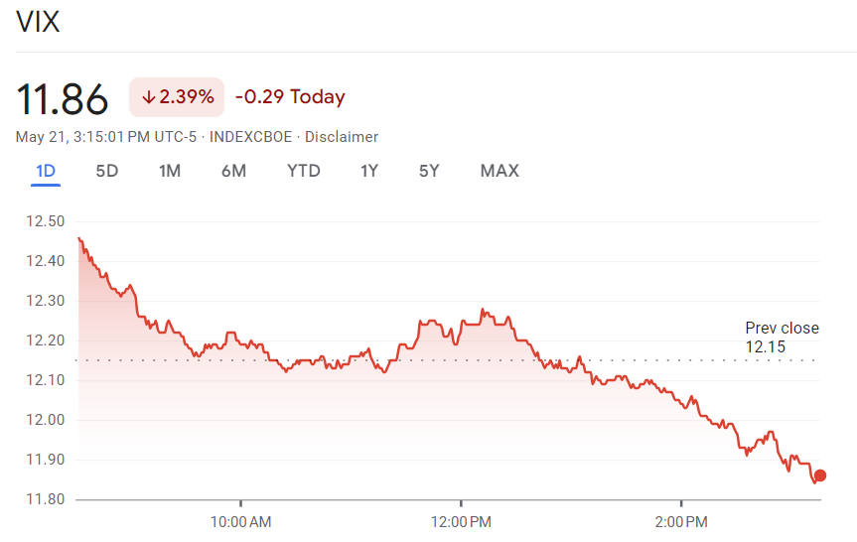
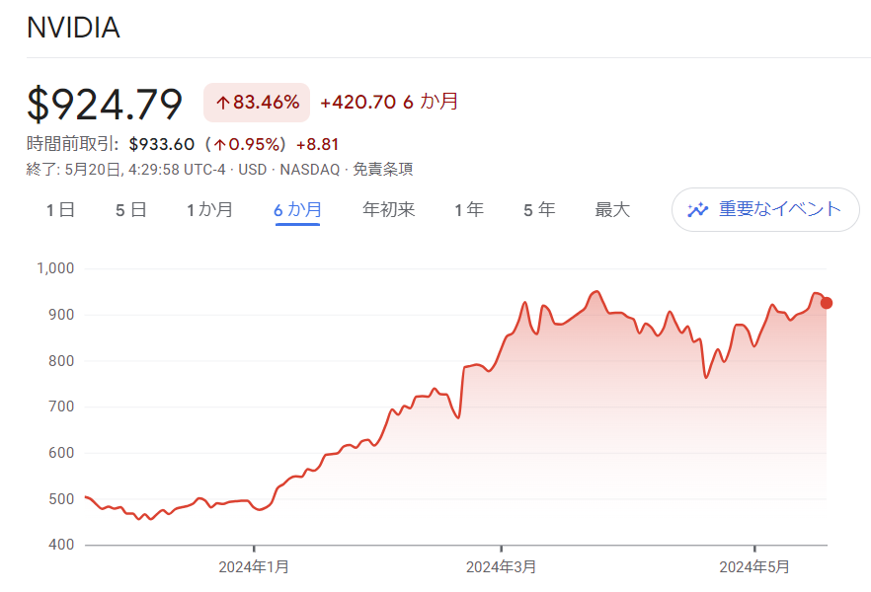
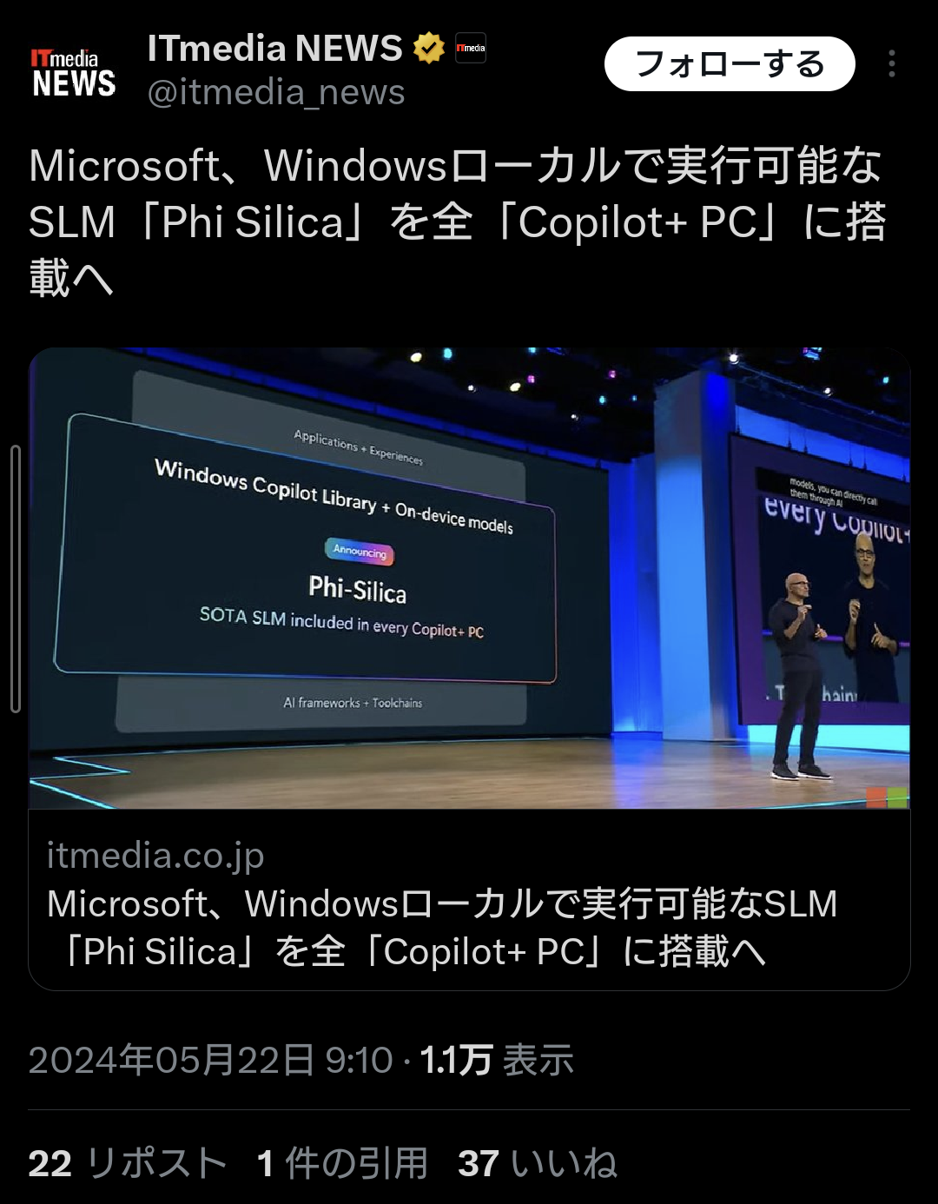
概要
恐怖指数(Volatility Index)
投資家は何を指標に株を買っているのか?
(⇩こんな感じなグラフとにらめっこだけしてるわけではない)
ニュース
このニュースがプラスだと考えるなら:
株価は上がる
このニュースがマイナスだと考えるなら:
株価は下がる
Notes:
Volatility : 一般的に価格変動の度合いを示す言葉
投資家が市場の先行きとしてどれくらいのボラティリティを見込んでいるか、つまり市場の不安定度を示す指数です。 10〜20が平常で、20を超えると不安定、30を超えると危険だと判断されます。

Slide 4
概要
株価の変動を予測
時系列予測モデル
モデルにニュースの文章をそのまま入れるのは不可能
ニュースの文章を5つの感情パラメータに振り分ける

Slide 5
スケジュール・役割分担
6月中 :
7月中 : モデルの選定
8月中 : 学習
担当 : 下沢
担当 : 下沢
担当 : 下沢

Slide 6
進捗状況・現状の課題
感情パラメータはBERTで実現(分類モデルの確立を「感情らしさ」として採用)
DB用にCRUDサーバー作ったけど正直必要になるか微妙
時系列予測のモデルの選定が終わってない(iTransformer か LSTM)
スクレイプがガチで面倒

Slide 7


